Slide 1



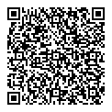
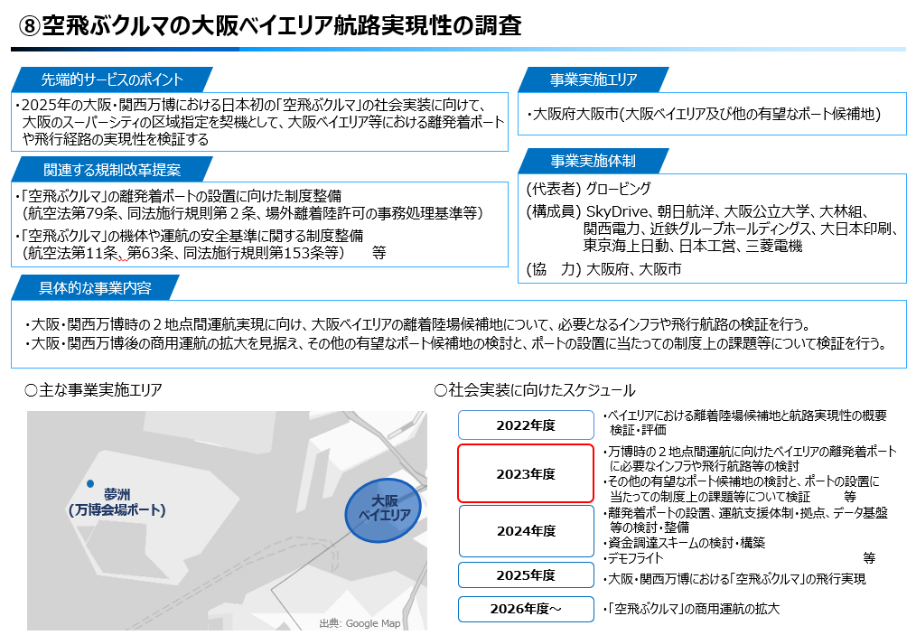
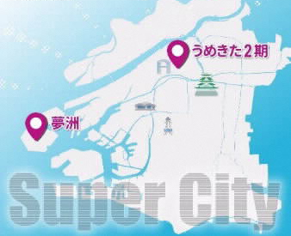
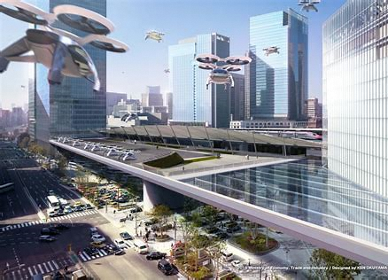
スーパーシティ構想等の実現に向けた調査事業 （内閣府事業）
内閣府において、スーパーシティ等の推進のため、民間事業者、大学等が行う先端的サービスの開発・構築等に関する調査事業を実施しています。
大阪のスーパーシティ構想に関する取組として大阪府・大阪市の同意を得た事業者は、本事業に応募できますので、規制改革を伴った先端的サービスを検討されるときは、以下の問い合わせ先までご相談ください。
「令和７年度 先端的サービスの開発・構築及び規制・制度改革に関する調査事業」 (仮称)の公募予定について
○実施主体：大阪府・大阪市と連携して先端的サービスの実装や規制・制度改革に向けて取り組む協議会又は事業者
（大学・研究機関等を含む）
○提案の観点：
①規制・制度改革の実現性
・制度・規制改革の実現に向けて、調査検討すべき項目、実証等を通じた検証方法、検証プロセスが具体的であるなど、
必要十分な調査内容となっているか
②先端的サービスの必要性・先進性
・対象特区の地域課題の解決など区域方針等に照らし必要不可欠なサービスであるか。
・先進性や革新性を有するサービスとなっているか
・サービスの社会実装に向けた取組が具体的であるか（単なる実証ではないか）
③実施体制
・必要十分な調査の実施や、先端的サービスの実装に向けて、十分な実施体制であるか
○1事業当たり予算額：原則、上限5,000万円（税込） （採択件数 計10～20件程度）
○公募期間：令和７年４月 企画競争公募(１か月程度)
○内閣府HP：https://www.chisou.go.jp/tiiki/kokusentoc/supercity/sentantekiservice_250114_kouboyotei.html
スーパーシティ型
国家戦略特区のご案内
～法令による規制がビジネスの支障となっていませんか～
規制に関する相談や提案を
大阪府・大阪市にお寄せください
（参考：令和５年度 採択事業の例）
※内閣府公表資料を一部編集
大阪市域は、全国で2か所のスーパーシティ型国家戦略特区に指定されており、規制の特例措置（規制緩和など）を受けることができます。
新たなビジネスチャンスを広げる規制改革を提案してみませんか。
問い合わせ先
出典：経済産業省HP
大阪府スマートシティ戦略部特区推進課
T E L：06-6210-9100
Email：supercity@gbox.pref.osaka.lg.jp
大阪市デジタル統括室戦略担当
T E L：06-6208-7459
Email：bb0006@city.osaka.lg.jp
大阪市経済戦略局特区担当
T E L：06-6615-3764
Email：ga0024@city.osaka.lg.jp
令和７年４月1日現在

Slide 2

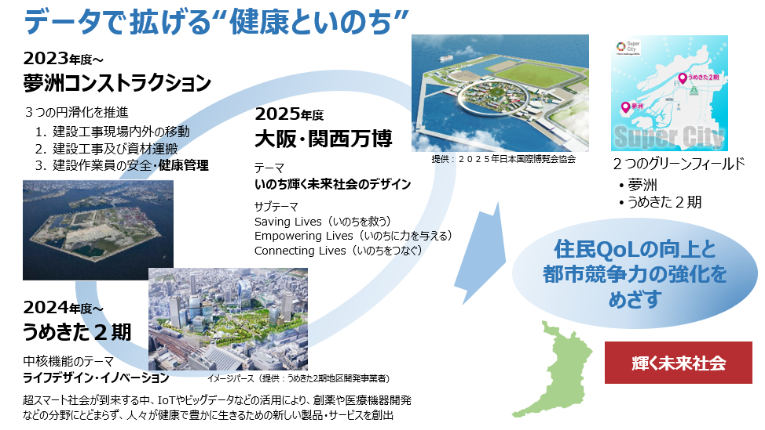
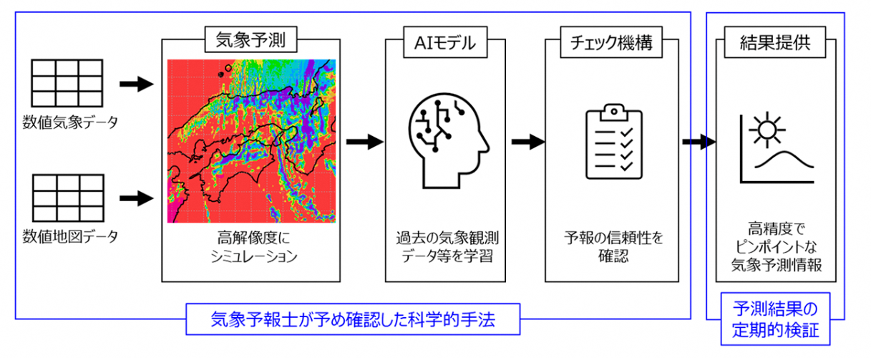
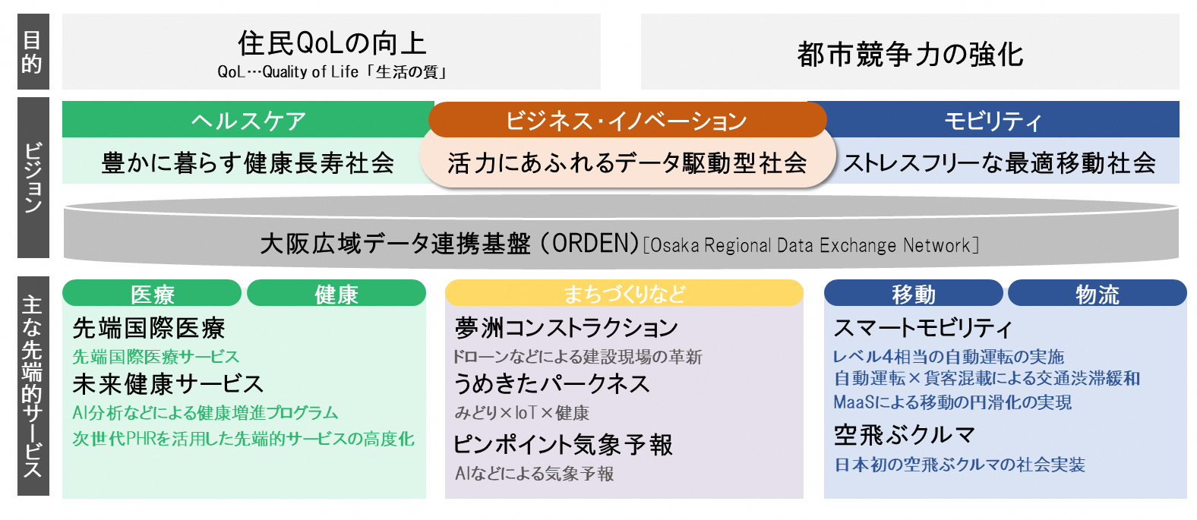
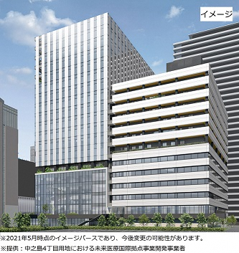
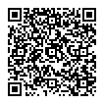
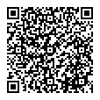
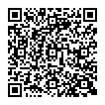
スーパーシティ型国家戦略特区とは
大阪のスーパーシティ構想
国は、「世界で一番ビジネスをしやすい環境」を作ることを目的に、地域や分野を限定し、大胆な規制・制度の緩和や税制の優遇を行う国家戦略特区を指定しています。
その中でも、大胆な規制改革と併せ、データ連携基盤を活用して複数分野の先端的サービスを提供する「スーパーシティ型国家戦略特区」を設け、令和４年４月に茨城県つくば市、大阪府大阪市を指定しています。
国家戦略特区について
内閣府HP：https://www.chisou.go.jp/tiiki/kokusentoc/
大阪のスーパーシティ構想について
大阪府HP https://www.pref.osaka.lg.jp/tokku_suishin2/supercity/
大阪市HP https://www.city.osaka.lg.jp/ictsenryakushitsu/page/0000592767.html
大阪広域データ連携基盤（ORDEN）について
大阪府HP https://www.pref.osaka.lg.jp/tokku_suishin2/orden/
「データで拡げる“健康といのち”」をテーマとして、２つのグリーンフィールドで３つのプロジェクトを展開。
ヘルスケアとモビリティの分野を中心に様々な先端的サービスに取り組むことで、住民QoLの向上と都市競争力の強化をめざす。
「大阪広域データ連携基盤（ORDEN）」を構築し、先端的サービスの実装や多様なデータの流通を促進。
大阪のスーパーシティ構想の概観
これまでに規制改革が実現した事例
気象予報士の設置基準の緩和（AI気象予報）
大阪からの具体
提案で実現※
※大阪のスーパーシティ提案を受けR4.12.14全国措置
措置前
措置後
気象予報業務を行おうとする事業者は、事業所ごとに、複数の専任の気象予報士を置かなければならない
気象予報士が、AIなどあらかじめ確認した科学的手法による気象予報を、定期的に確認する場合には、１人以上で可となり、多様なニーズに応じた予報サービスの利用を促進
１日当たりの 気象予想を行う時間 | 必要人員
８時間以下 | ２人
８時間を超え１６時間以下 | ３人
１６時間を超える | ４人
コンピュータが自動で提供するAIを活用した高精度な気象予測のイメージ
めざす未来ビジョンと主な先端的サービス
出典：大阪ガス株式会社、株式会社大林組プレスリリース
（参考：関西圏国家戦略特区による取組）
最先端医療にかかる病床規制の特例
措置前
措置後
病床過剰地域においても、世界最高水準の高度の医療を提供する場合に、必要な病床の増床（開設を含む）が可能となり、世界トップクラスの「国際医療拠点」の形成を促進
病床過剰地域（※）では、公的医療機関等の開設・増床は原則禁止
※都道府県の定める各医療圏において、既存病 床数が、全国統一の算定式により算定される基準病床数を超える地域
※大阪市域は病床過剰地域に該当
大阪で
特例活用※
未来医療国際拠点
「Nakanoshima Qross」
※関西圏国家戦略特区として
R1.9.30計画認定
出典：大阪府HP
・2021年5月時点のイメージパースであり、今後変更の可能性があります
・提供：中之島４丁目用地における未来医療国際拠点事業開発事業者

